Slide 1
参数设置：​
​
一个实例多个组，每组4人（400人=100组）​
单个用户到达率：50-60​
单个服务器服务率：500-600 （10人左右）​
服务器单价：1-5​
触发概率：0.2​
预算：10-100

Slide 2
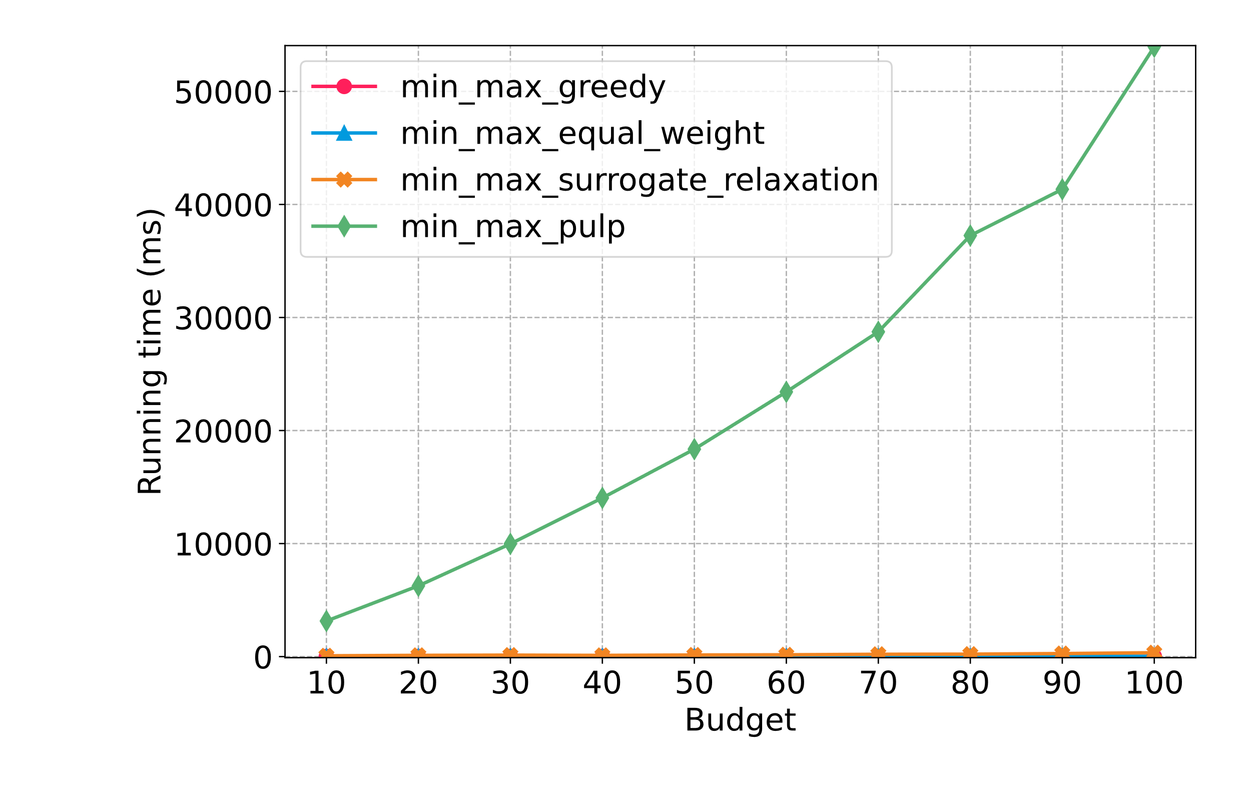
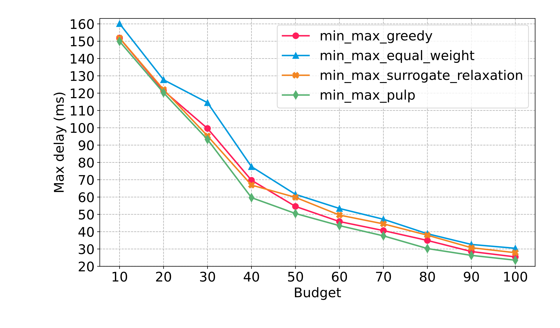
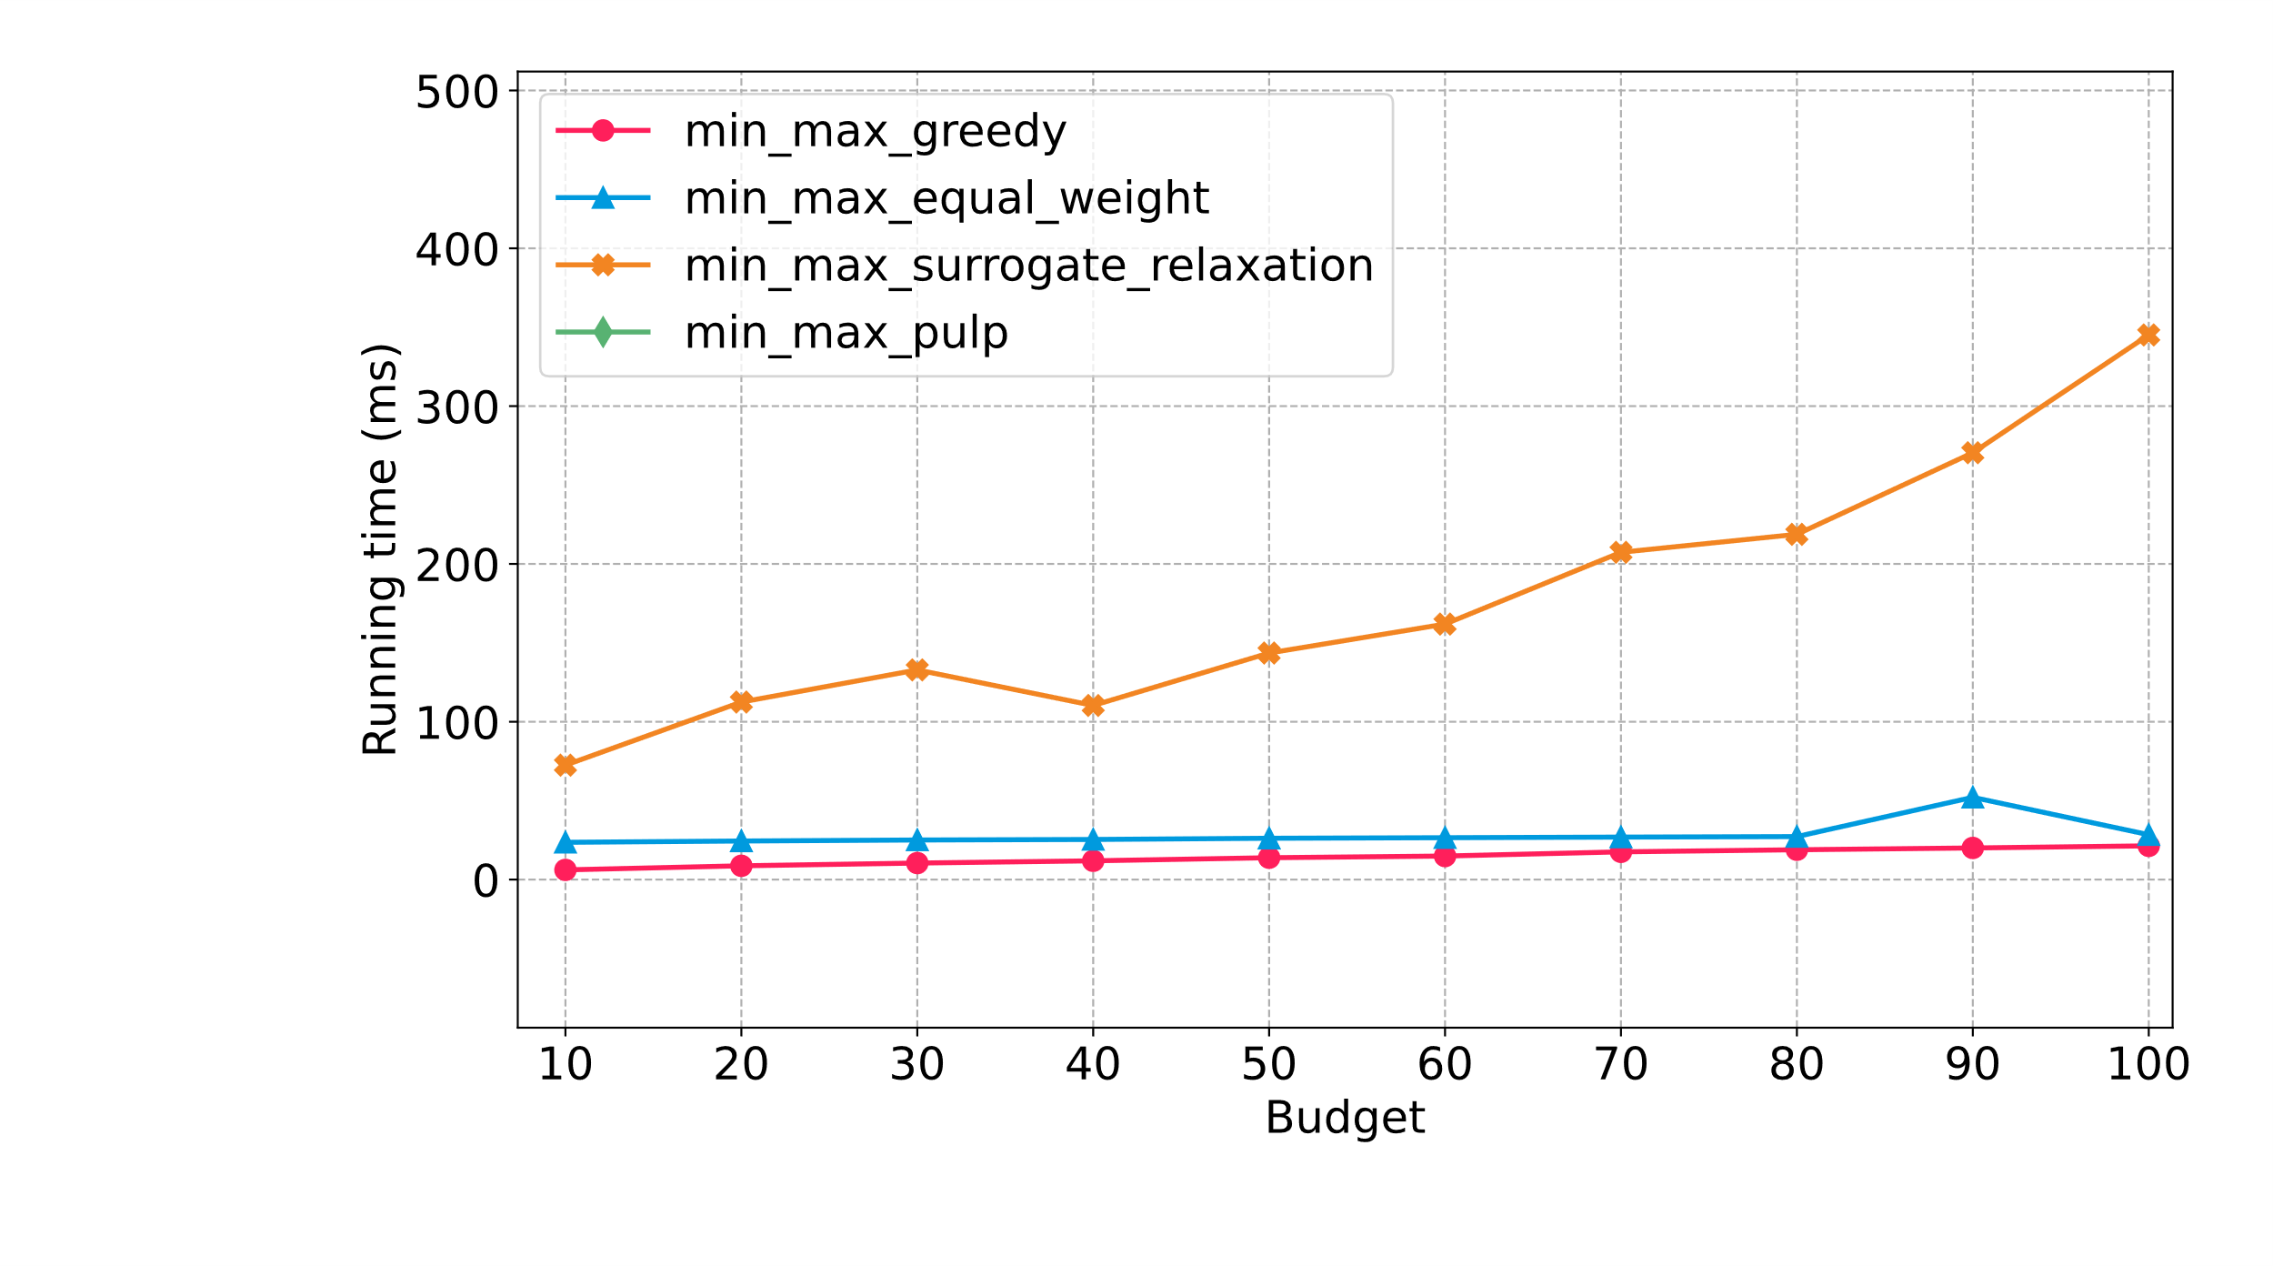
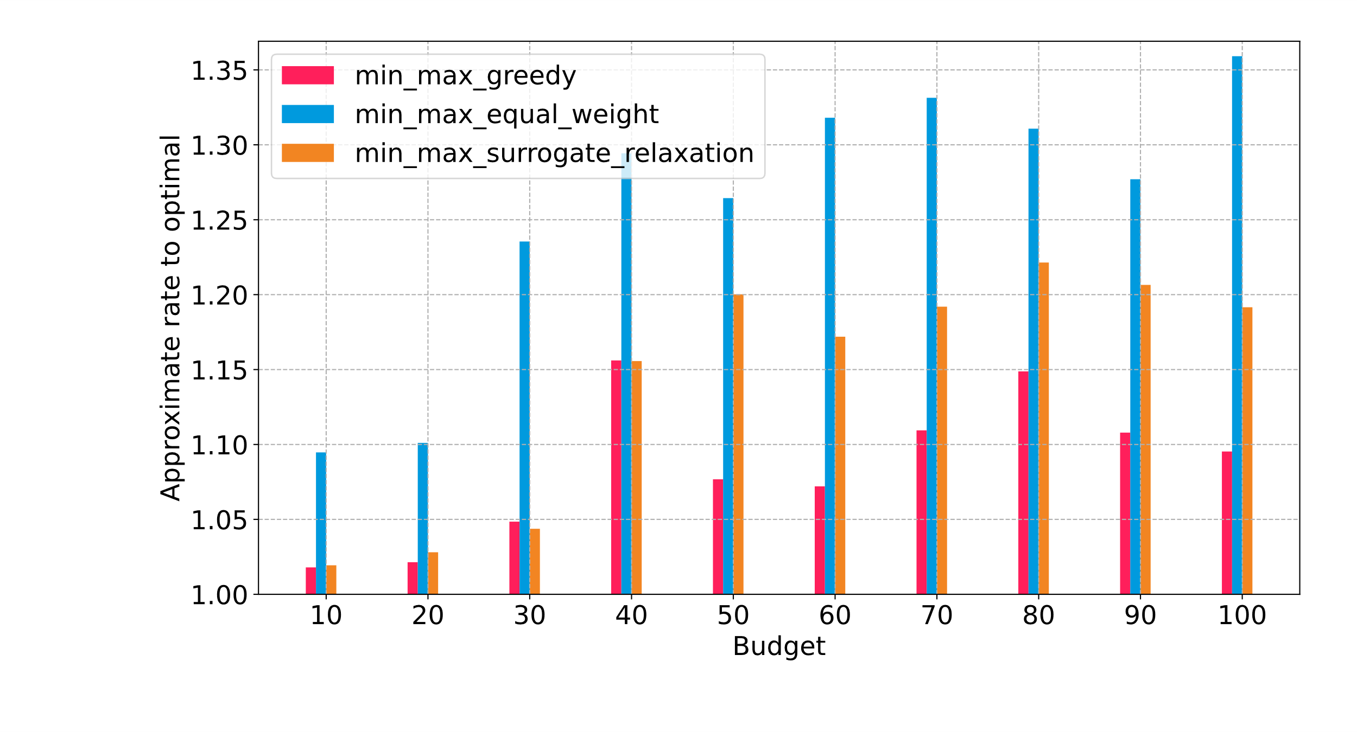
50次实验
100 users
运行时间放大

Slide 3
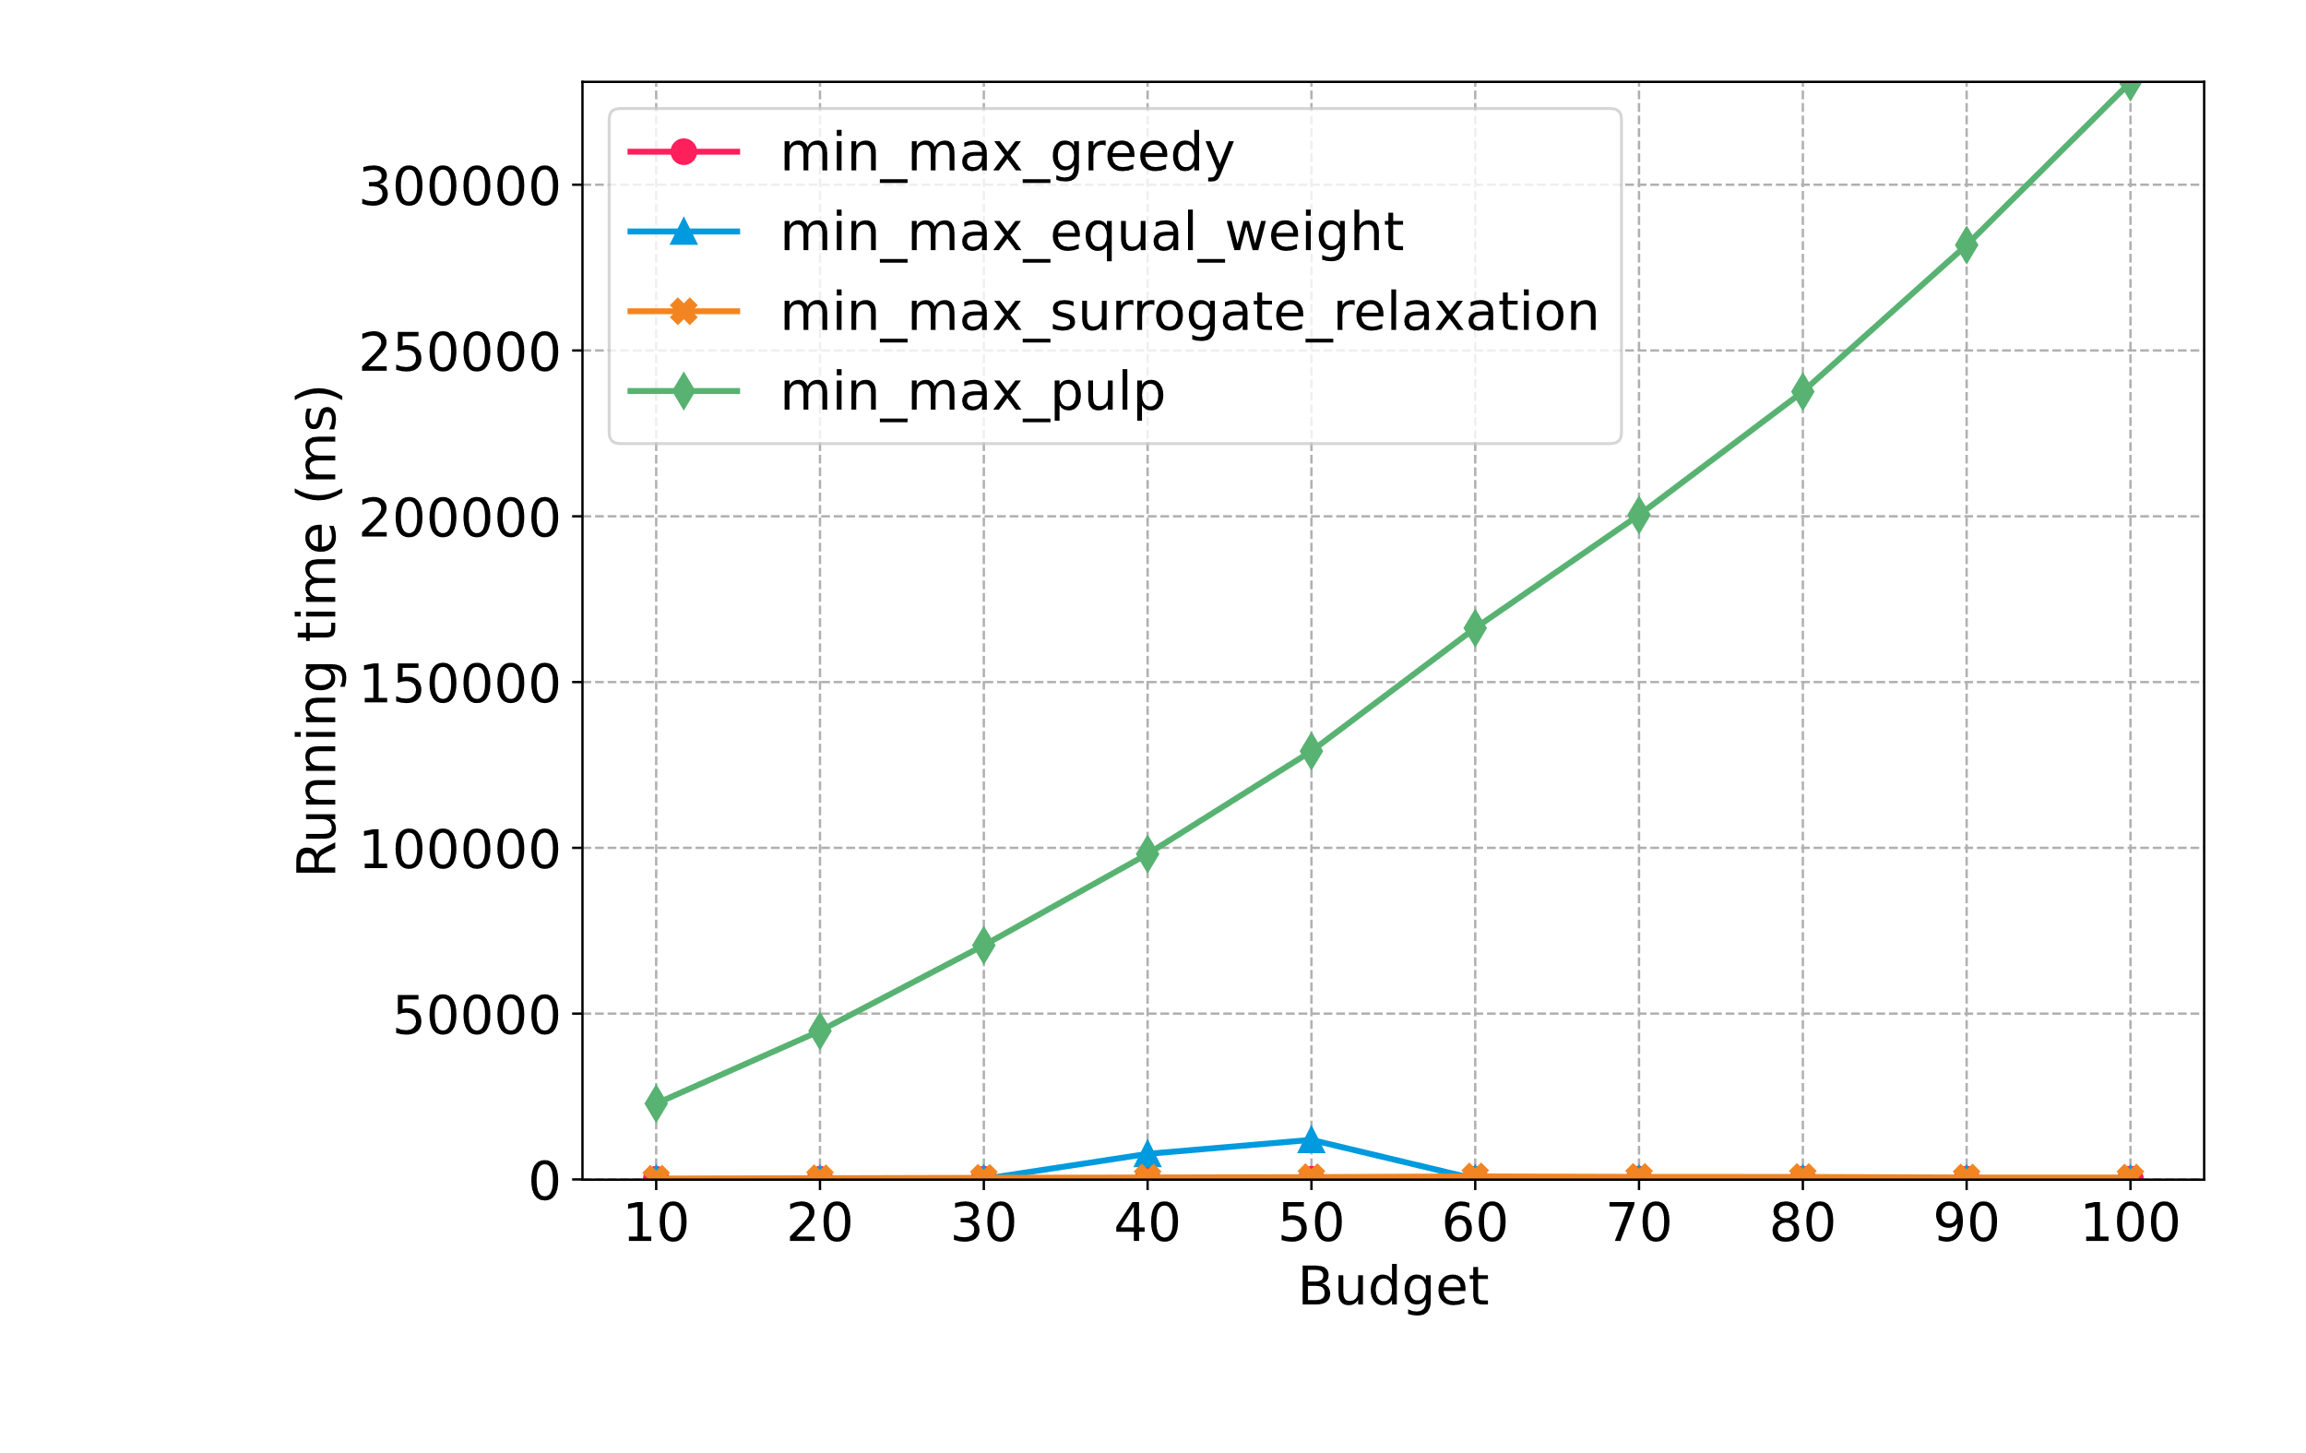
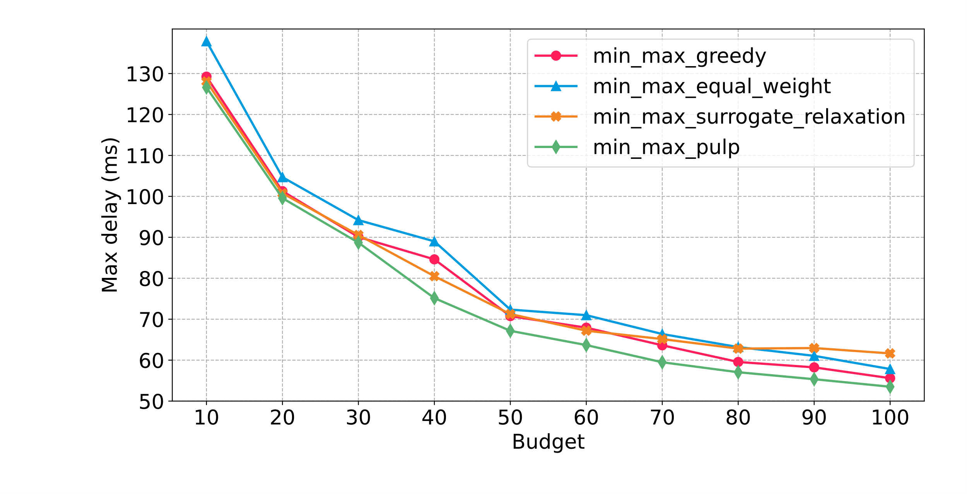
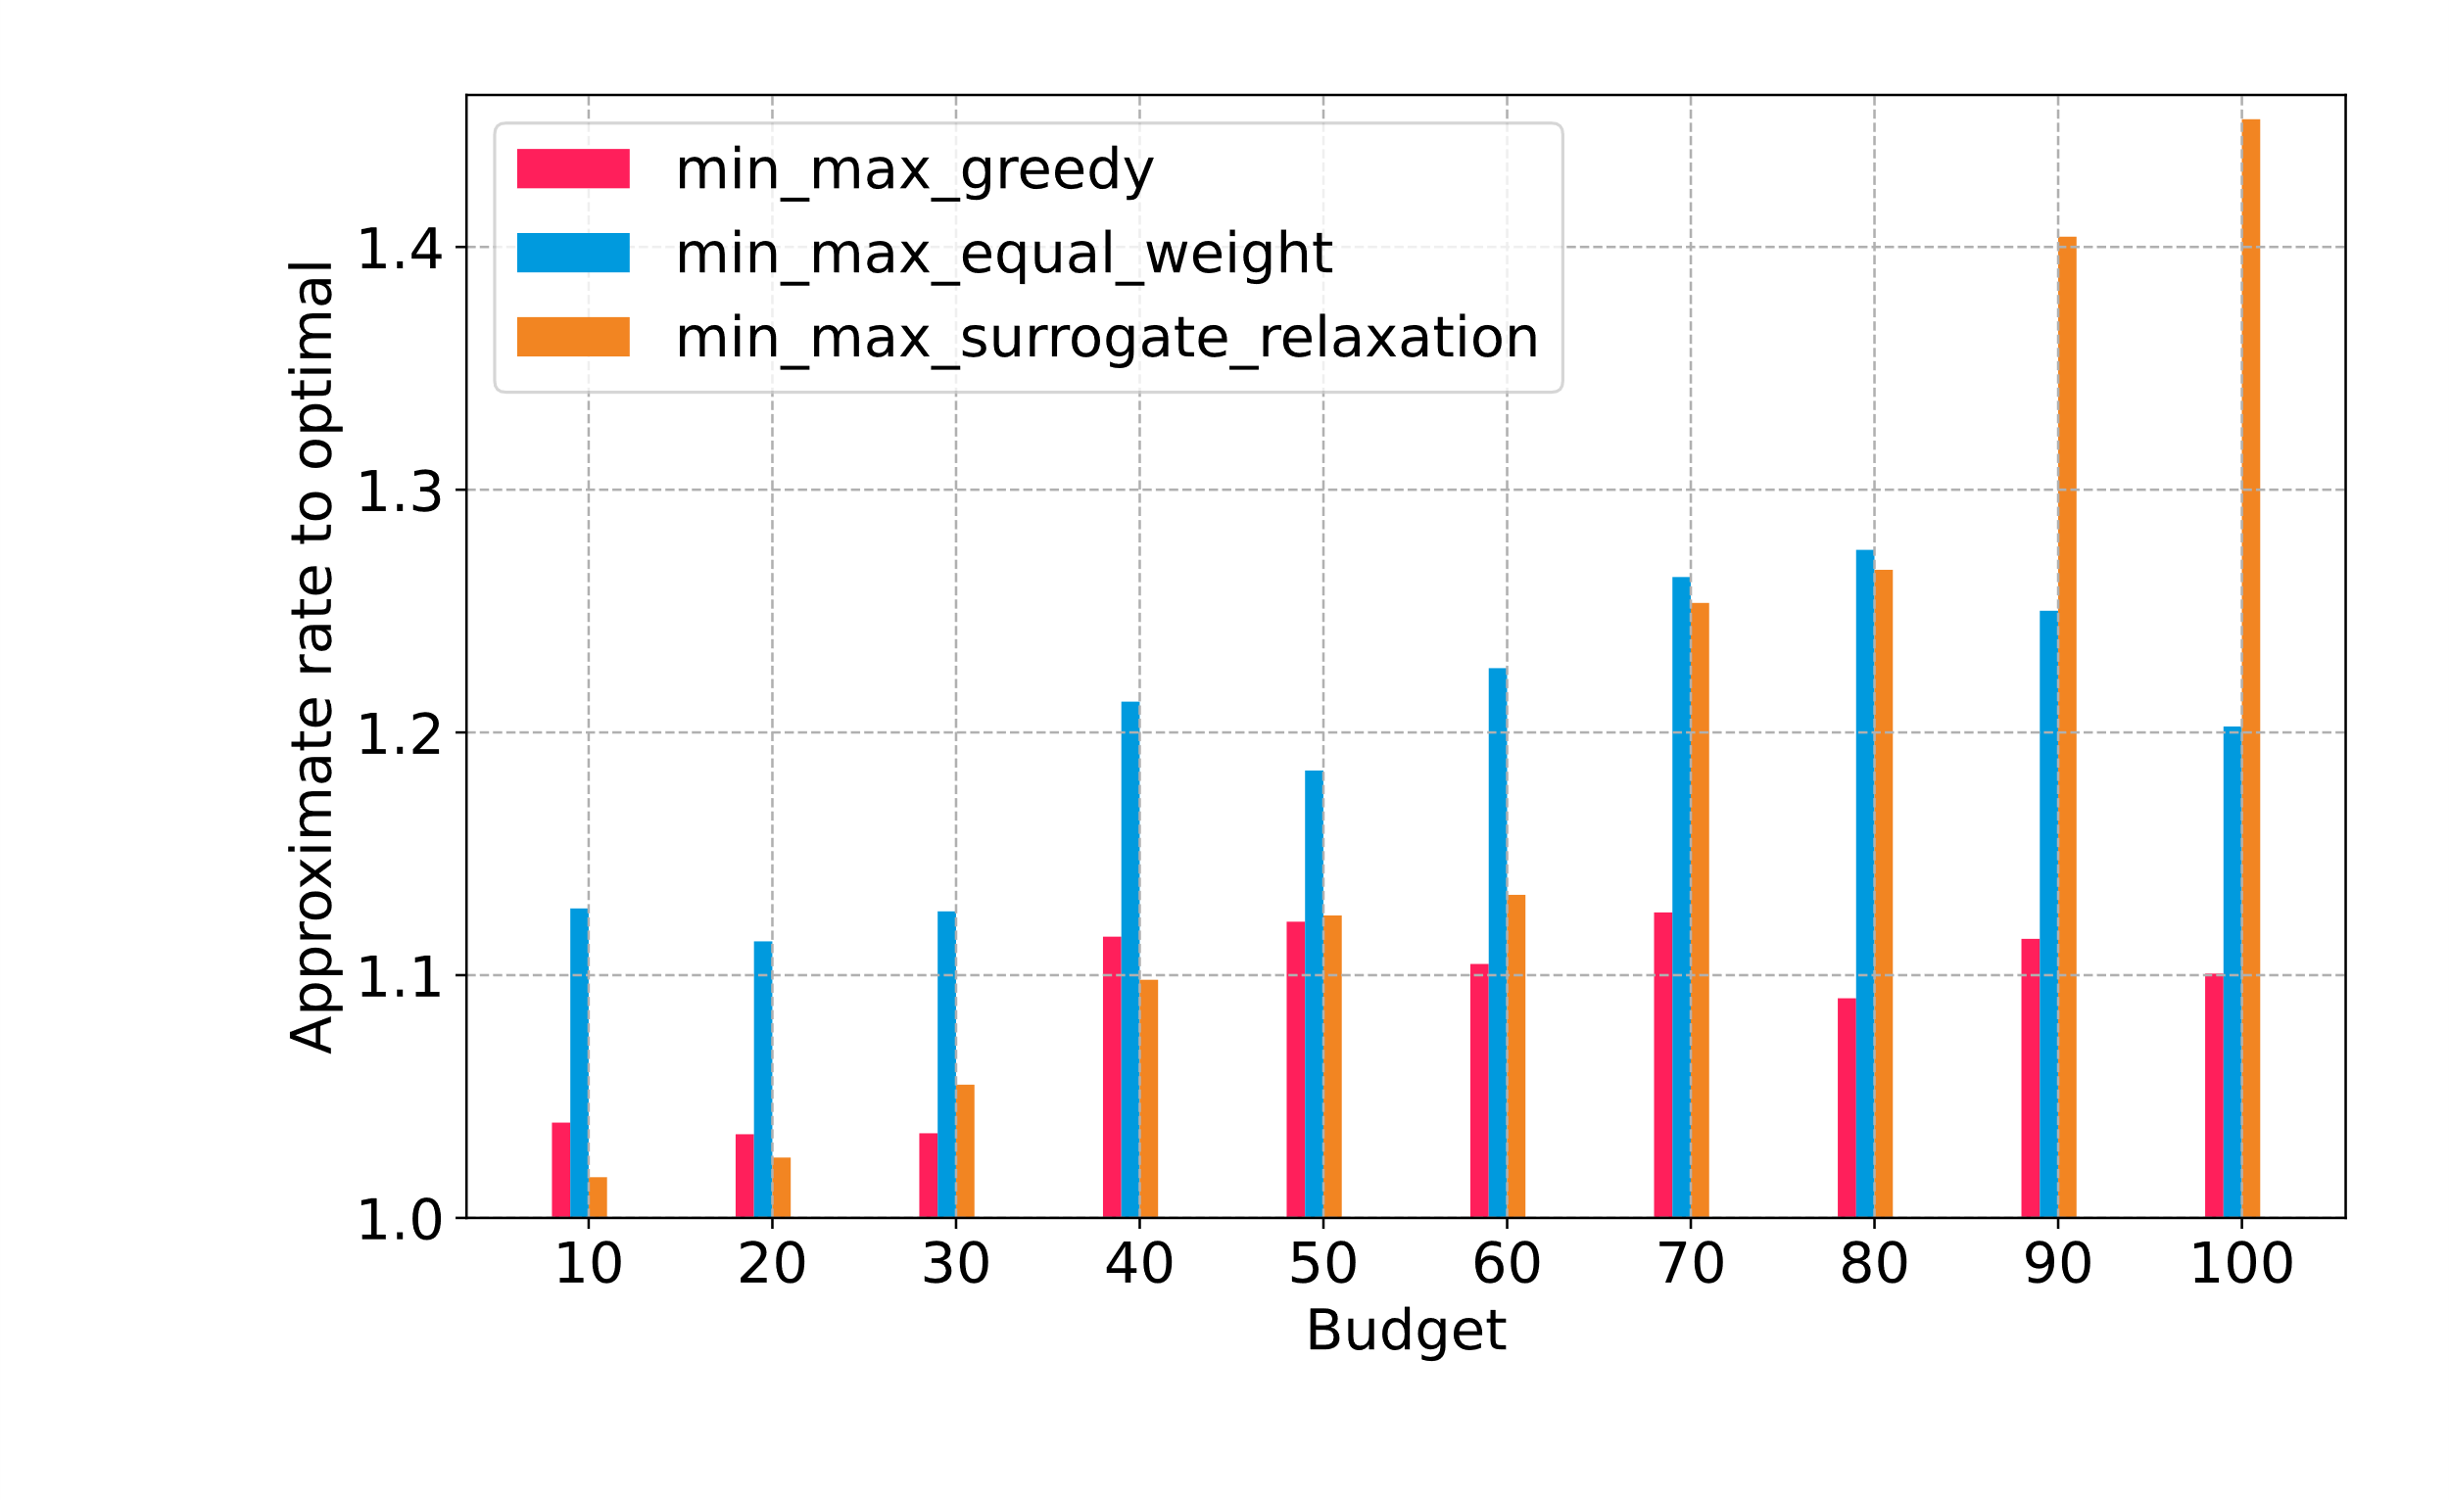
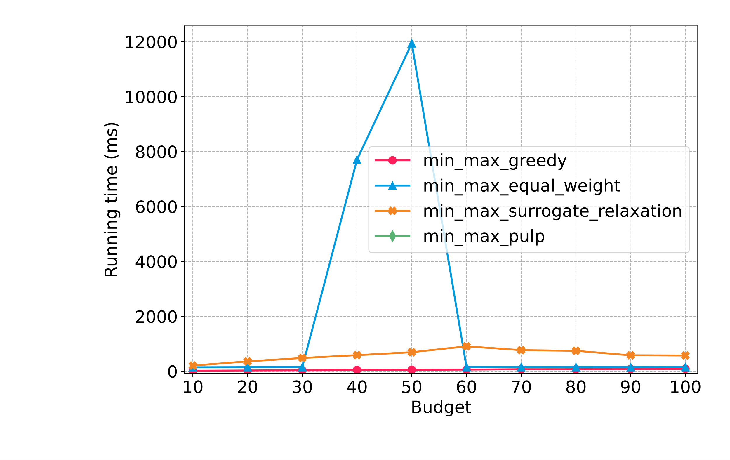
50次实验
200 users
（蓝条数据有误，当时进程不小心暂停了一段时间，
所以得到的运行时间很长）

